Slide 1


Análisis Automatizado del Indicador Financiero Meta:
scripting, enriquecimiento y visualización.
PROYECTO INTEGRADO V
Nikol Tamayo Rua
Juliana María Peña Suarez

Slide 2
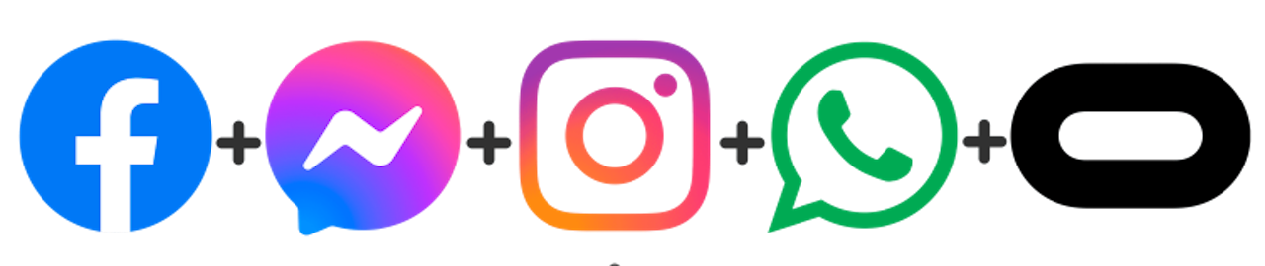

Indicador META PLATFORMS
Meta Platforms Inc. es una de las compañías tecnológicas más influyentes del mundo, con una fuerte presencia en el mercado bursátil.
¿Qué mide este indicador? El comportamiento de las acción que refleja la empresa, determinado por la oferta y demanda del mercado. Esto incluye la percepción de los inversionistas, su situación actual, perspectivas de crecimiento y los riesgos asociados.
¿Qué busca? Medir la rentabilidad desde el punto de vista del accionista.

Slide 3
PLATAFORMAS META
¿Cuáles son los datos relevantes que se pueden extraer?
Retorno diario (%): Permite identificar la rentabilidad diaria y detectar días con alta ganancia o pérdida.
Tasa de variación entre apertura y cierre (%): Muestra la dinámica intradía del mercado, útil para comprender la volatilidad diaria.
Retorno acumulado (%): Refleja la evolución del valor de la acción en un periodo determinado, útil para evaluar el rendimiento a largo plazo.
Media móvil de 5 días ($): Suaviza las fluctuaciones y muestra la tendencia de corto plazo.
Volatilidad: Mide el nivel de riesgo o incertidumbre del precio de la acción, importante para evaluar la estabilidad del activo.

Slide 4

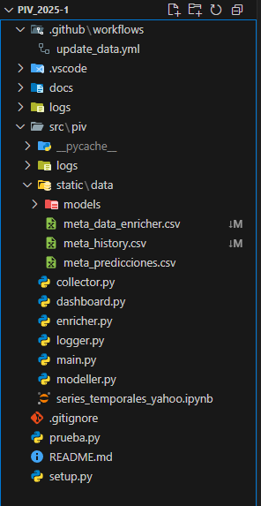
Arquitectura del Proyecto
Extracción, de datos utilizando técnicas de Scraping web.
Transformación, donde limpiamos y estructuramos los datos con pandas
Modelamiento, donde aplicamos cálculos para enriquecer datos con los KPIs financieros como tasa de variación , día de la semana como variable categorica, media móvil, retorno acumulado y volatilidad.
Visualización, que implementamos a través de una aplicación interactiva Streamlit.

Slide 5
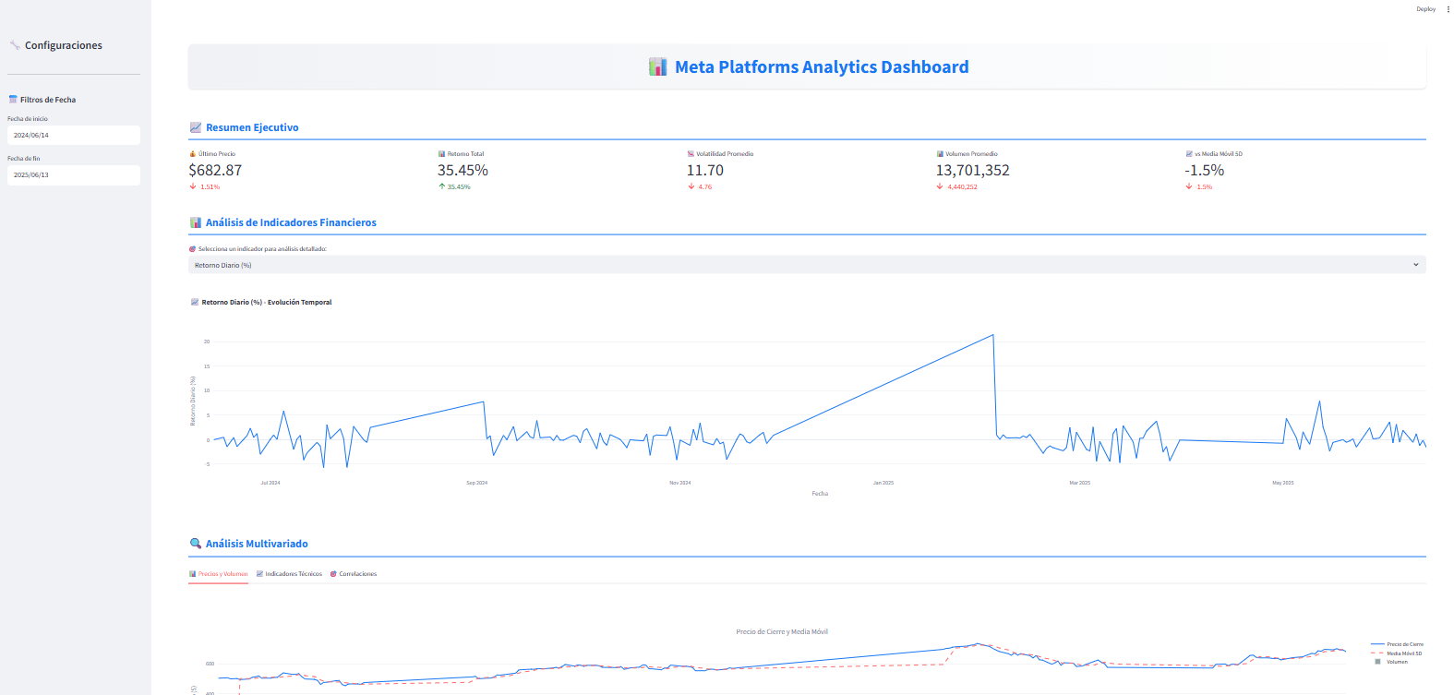
Visualización de resultados
Ruta del Dashboard: https://piv2025-1-gr8ygvipouohoksumtpf2s.streamlit.app/

Slide 6

Gracias
Nikol Tamayo rua
Juliana maría peña suarez

